Slide 1
202５全社駅伝 チーム紹介
2025/11/18

Slide 2
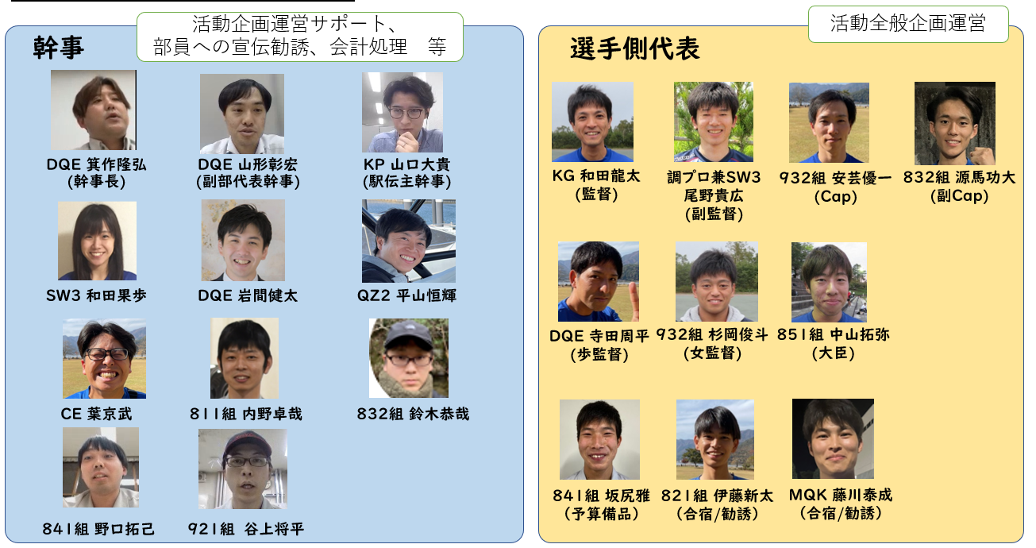
幹事・運営メンバー
多くのメンバーで役割分担して運営

Slide 3
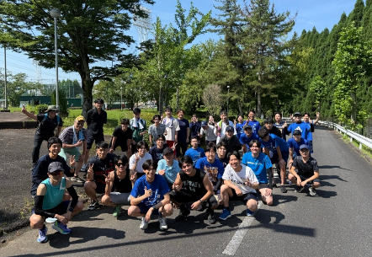
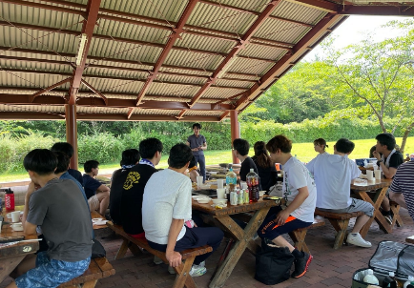
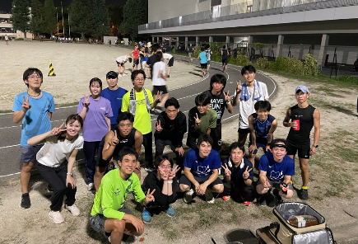
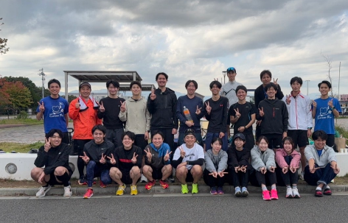
活動スケジュール
全社駅伝にむけて６月より活動。
本日
６月 | ７月 | ８月 | ９月 | １０月 | １１月 | １２月
練習会(毎週 水・土)・オンラインイベント
☆三重合宿
（１１/８,９）
☆全社駅伝
(12/７)
☆顔合わせ会(６/3)
☆スポセンラン/Walk
体験会＆BBQ(6/28)
スポセン体験会
BBQ
練習会（水曜）
スポセン体験会
三重合宿

Slide 4
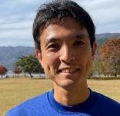
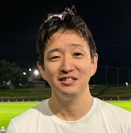
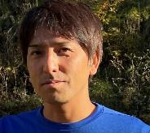
品保から４部門（４チーム）が出場！
（昨年＋１チーム）
全社駅伝 部門
特徴
区間数
区間距離
参加チーム数（昨年順位）
一般ロング
超本気！部門
8
1区： 6.1 km
8区：5.2 km
他： 2.8 km
201（19/204）
品保参加
和田
【新設】一般
ショート
楽しく競う部門
（ロング部門よりは気楽に、ふれあい部門よりはガチに）
8
各区： 2.8 km
44（ー）
シニア
楽しく走る部門 (一部例外部署あり)
8
各区：2.8 km
58（43/66）
今はK室じゃないけど
山田
寺田
女性
楽しく走る部門
8
各区：2.8 km
17（11/22）
ふれあい
楽しく走る部門
7
各区：2.8 km
128（ー）

Slide 5
全社駅伝品保チーム戦績
19年以降は出場無し
本年念願の復活！
出場20４チーム
出場無し
出場66チーム
出場22チーム

Slide 6
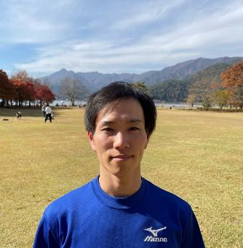
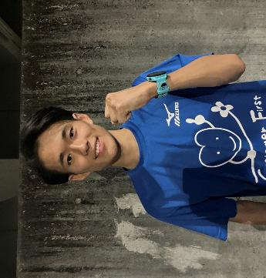
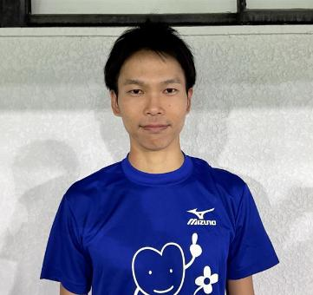
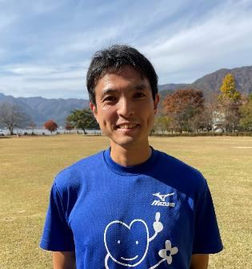
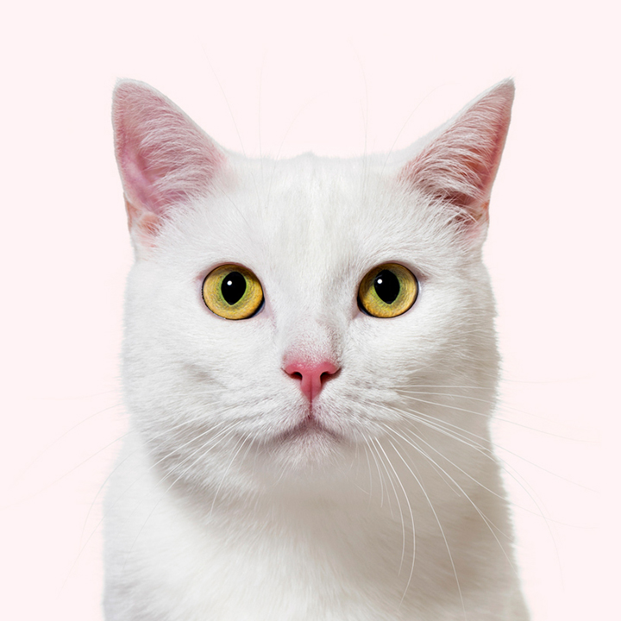
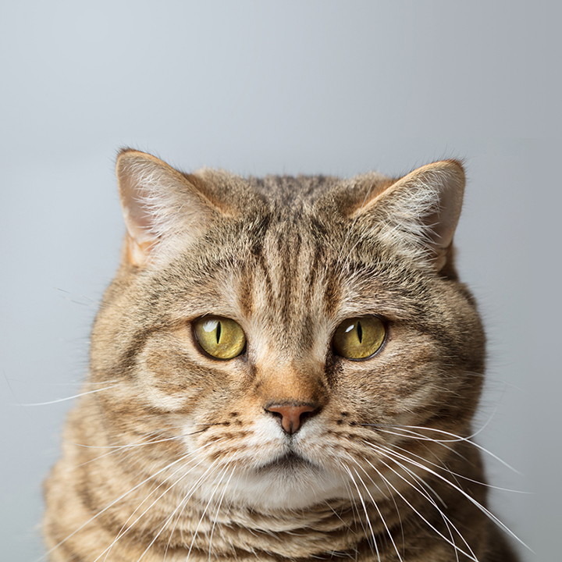
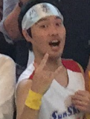
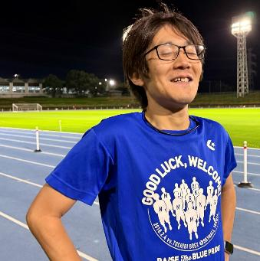
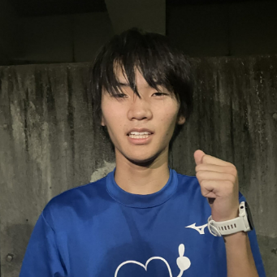
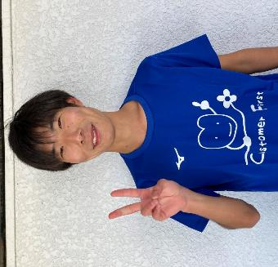
ロングチーム
目標：優勝・・・はやっぱりだいぶ無理そうなのでセカンド目標昨年超え！（昨年19位）
区間配置検討中
スポセン2.8km練習タイム
平均９分52秒（昨年：9分37秒）
現在まさかの肉離れ中
本日から復帰予定！
なんとか少しでも戻して当日貢献できるように頑張ります！
４区の予定
１区（6.1km) ２区(2.8km) ３区(2.8km) ４区(2.8km)
T23安芸優一
T13源馬功大
T15朝隈晃生
K和田龍太
９分3０秒
９分25秒
９分４1秒
９分30秒
DQサンシャイン山形
C根本祐希
T13黒肥地健琉
T14坂尻雅
５区（2.8km) ６区(2.8km) ７区(2.8km) ８区(2.85km)
9分59秒
１０分14秒
10分15秒
１０分23秒

Slide 7
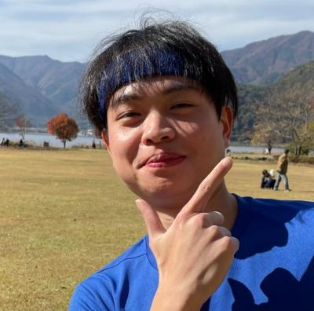
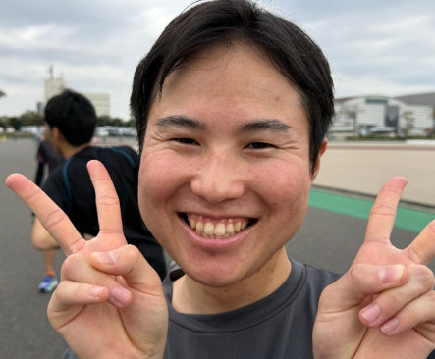
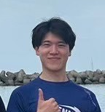
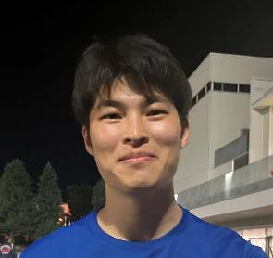
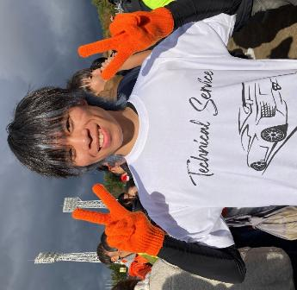
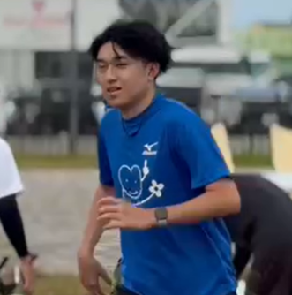
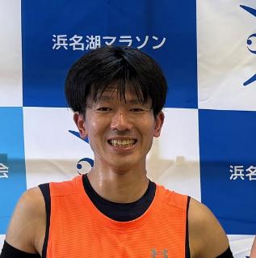
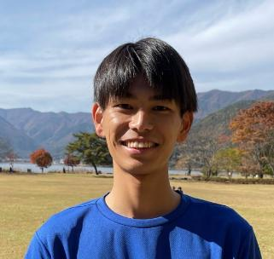
ショートチーム
目標：襷を繋ぎきる！全員自己ベスト！
スポセン2.8km
2025年ベストタイム
区間配置検討中
初出場
初出場
初出場
初出場
１区（6.1km) ２区(2.8km) ３区(2.8km) ４区(2.8km)
MQ 唐国剣
T23 嶋駿斗
MQ 山田頌
新人
MQ 藤川泰成
11分27秒
13分29秒
未測定
１０分24秒
初出場
初出場
T12 西川和希
５区（2.8km) ６区(2.8km) ７区(2.8km) ８区(2.85km)
T22 天野槍
SW 尾野貴広
T12 伊藤新太
１０分45秒
11分40秒
11分35秒
10分45秒

Slide 8
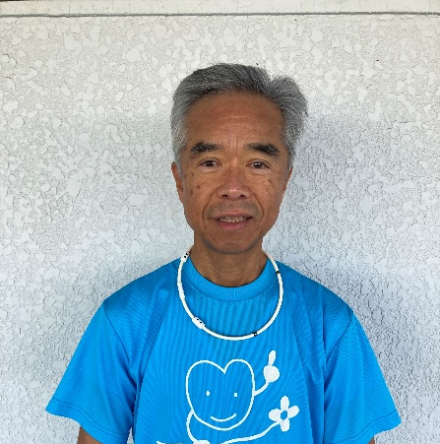
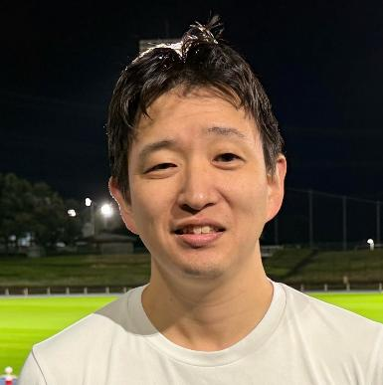
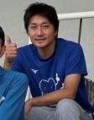
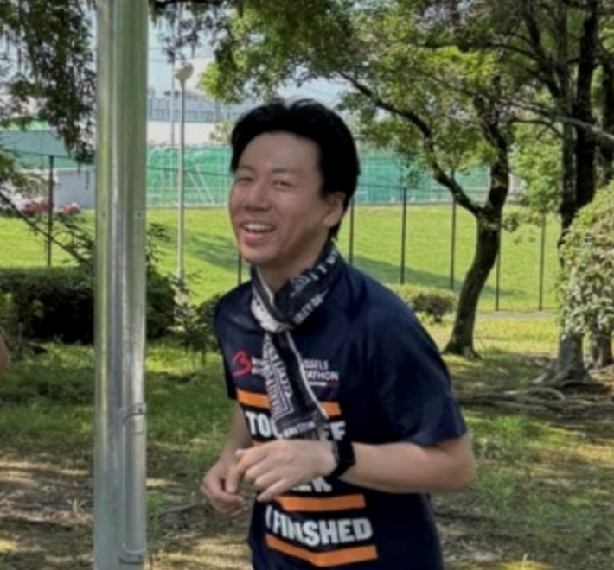
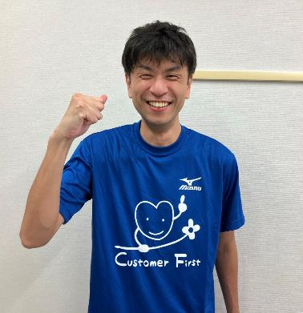
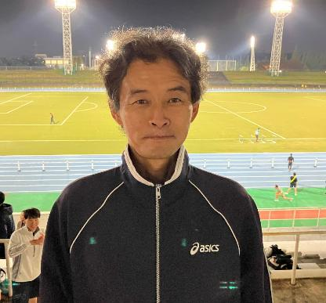
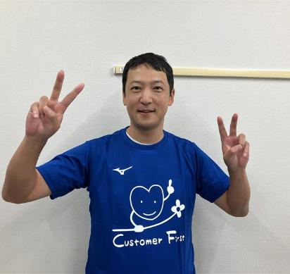
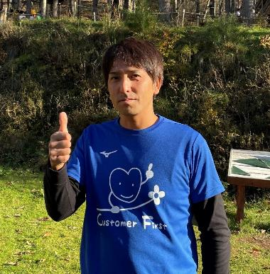
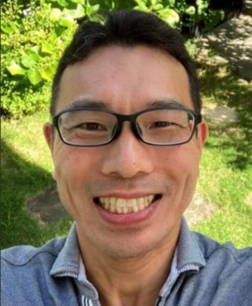
わしゃ残念ながら引退じゃが見守っとるよ
シニア「本/名)品質保証部ナイスミドル」
目標：楽しく完走！
区間配置検討中
K室レジェンド
１区（2.75km) ２区(2.8km) ３区(2.8km) ４区(2.8km)
１０年ぶりの出場で不安しかありませんが、パーソナルトレーニングで筋肉増強中！頑張ります！
３区の予定
K 山田眞也
BCQ 風間裕
BCQ 村田宗央
T11 東和寛
10年ぶり！
10年ぶり！
22年ぶり！
初参加
５区（2.8km) ６区(2.8km) ７区(2.8km) ８区(2.94km)
９月からは怒涛の忙しさでなかなか練習ができませんでしたが、根性で走ります！
１区の予定
T24 本多孝志
DQ 北村憲康
DQ 寺田周平
SW 柴紳司

Slide 9
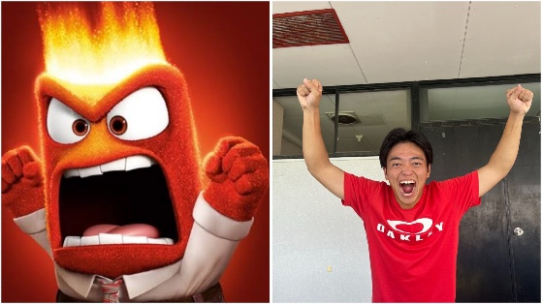
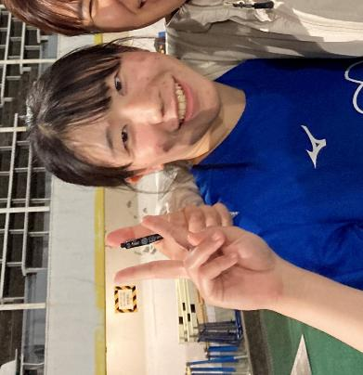
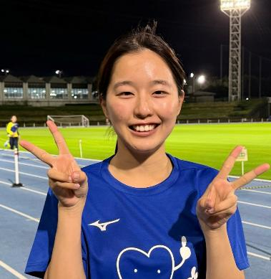
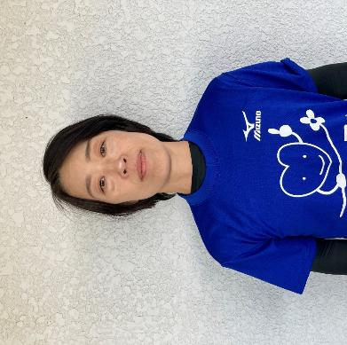
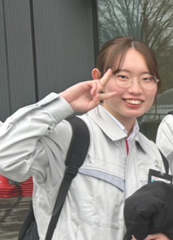
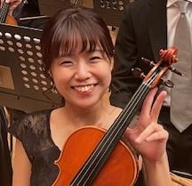
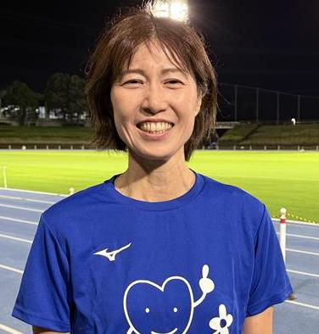
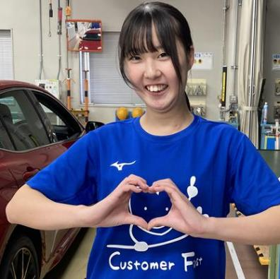
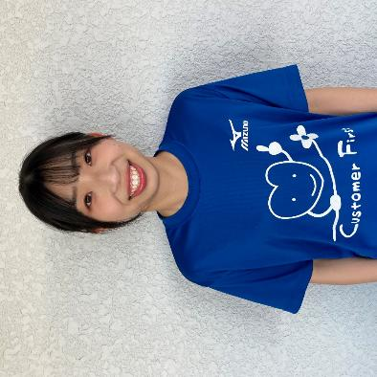
女性チーム
杉岡監督
１区（2.84km) ２区(2.8km) ３区(2.8km) ４区(2.8km)
女性「本/名)てくてくﾍﾟﾝｷﾞﾝ隊」
目標：楽しく完走！
区間配置検討中
初出場
５区（2.8km) ６区(2.8km) ７区(2.8km) ８区(2.85km)
T23高橋静香
T12伊豫田まい
MQ岡田弥生
T12 今村紗椰
新人
SW和田果歩
SW石川真弓
T15中島心春
新人
T13 清原椎渚

Slide 10

当日のサポート体制
多くの方にサポート頂く予定です。ありがとうございます。
サポート区分 | サポーター
駅伝幹事 （応援席準備/仕出し等） | 箕作さん（幹事長）、山口大さん（主幹事）、谷上さん、 葉さん、内野卓さん、岩間さん、和田果さん（選手兼）、 鈴木恭さん、野口さん、平山さん
選手側サポーター （選手発見/付添/撮影等） | 調整中

Slide 11
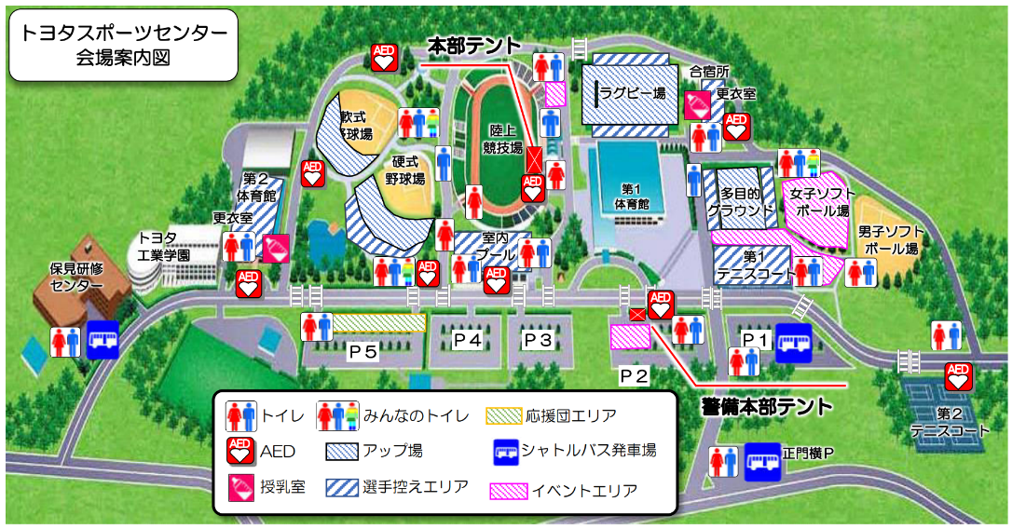
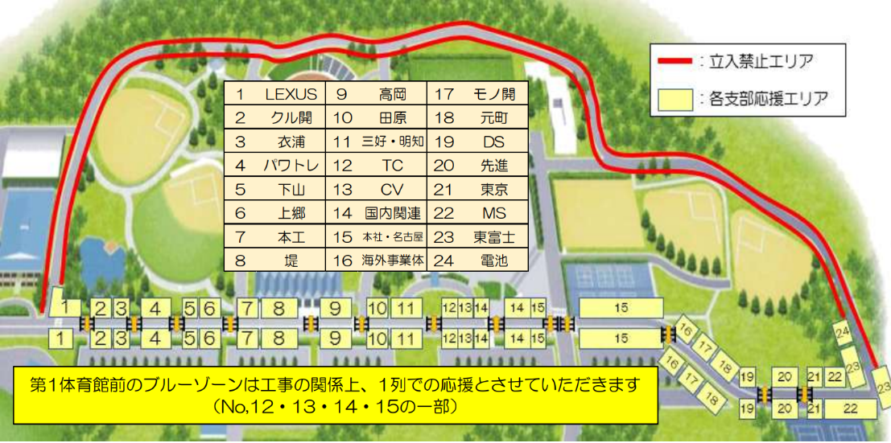


会場MAP（沿道応援場所）
沿道は食事禁止です
（飲み物のみOK）
CF本部応援エリア
※場所取りして品保の幟たてます

Slide 12
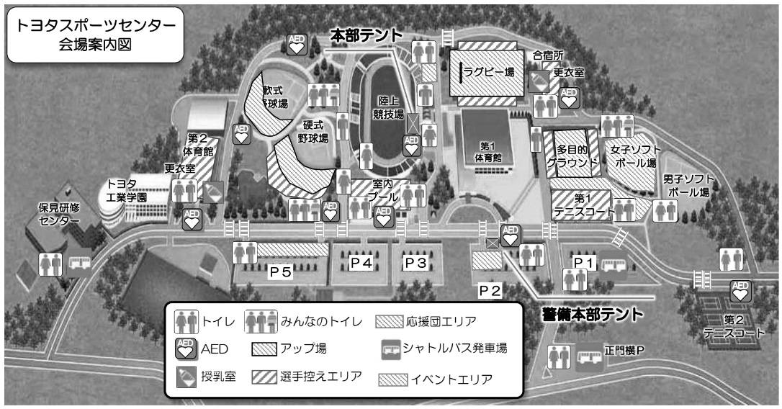
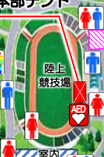
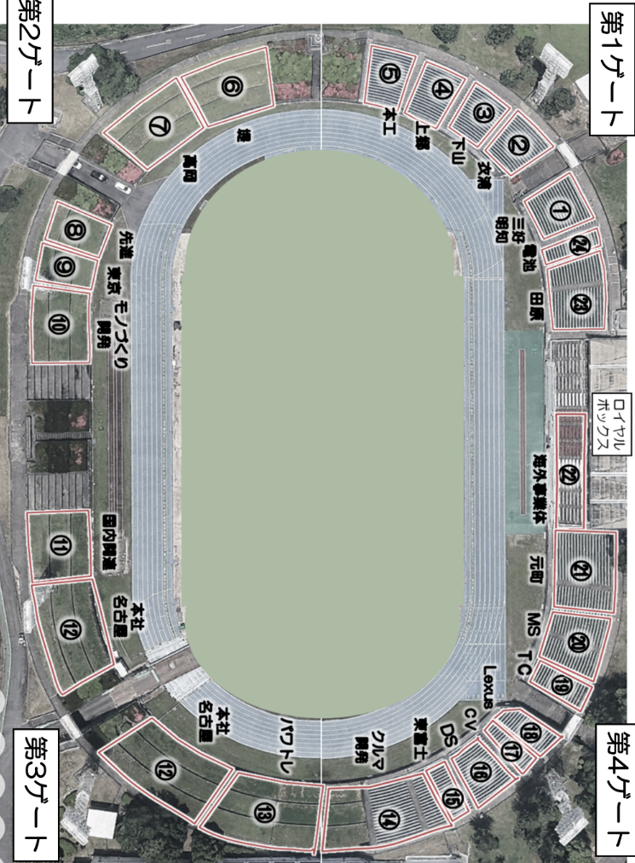
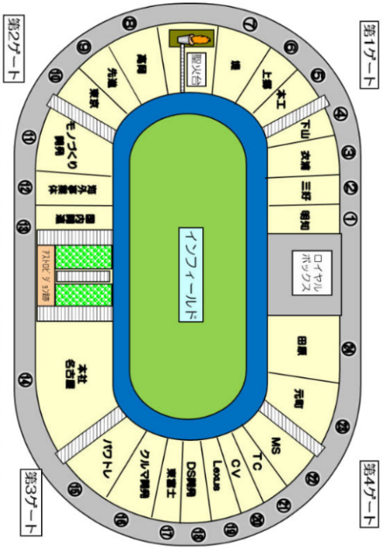
競技場応援エリアは飲食OK
（仕出しをこちらで配布予定）
会場MAP（競技場応援場所）
ココ
CF本部は現状どちらか不明
（HUREAI確認中）
※当日場所取りして品保の幟たてます

Slide 13

タイムスケジュール
8時50ごろには応援場所到着をおすすめ。（混雑で会場内移動に時間がかかる恐れあります）

Slide 14






動画配信
順位速報(下記２つどちらからでもOK)
トップch
トップch
https://www.youtube.com/live/0ch_fAYdvNA
https://timesync.jp/toyota/251207/
https://timesync.site/toyota/251207/
各部門先頭を中心に実況を交えて配信
チーム検索画面へ
定点ch
チーム名かゼッケンNoで検索ください
品保チーム名 | ゼッケンNo
本/名)品質保証部ﾛﾝｸﾞ | 222
本/名)品質保証部ｼｮｰﾄ | 644
本/名)品質保証部ﾅｲｽﾐﾄﾞﾙ | 428
本/名)てくてくﾍﾟﾝｷﾞﾝ隊 | 508
https://www.youtube.com/live/BwFbmq6LJa4
定点カメラ映像に実況を交えて配信（チャット機能で応援コメント入力可）

Slide 15

応援者向けシャトルバス

Slide 16
当日ご来場について
来場手段は下記のみです
・公共交通機関/徒歩
・会社バス
・２輪車（自転車/バイク） ←本年から解禁（詳細次ページ）
禁止）
・タクシー
・家族友人等による送迎
・三好ケ丘/浄水/黒笹等の近隣Pやお店に駐車
※ルール違反が見つかった場合翌年出場権剥奪

Slide 17



２輪車（バイク・自転車）で来場時の注意
①駐輪場は２か所です
（バイクは西門のみ）
坂傾斜強いので注意
①東門P
(自転車のみ)
砂利なので転倒注意
東門
①西門P
（両方可）
大井橋西
西門
正門
②大井橋西～西門までの道（赤点線）は自転車走行禁止

Slide 18
（部室課長向け）慰労会について
全社駅伝＆半年間の活動を頑張った／サポートしたメンバーのお疲れ様会として全社駅伝当日夜に慰労会を開催します。幹事よりスケジューラーで出欠確認が行っていると思いますのでご回答をよろしくお願いします（是非ご参加ください）
＜概要＞
■日時：12月7日(日) 17:00～ ※全社駅伝当日
■場所：富士屋 豊田市駅前店（T-FACE 11F）
■参加者：部室課長、参加選手、当日サポーター、他駅伝活動参加者
■会費：未定（別途ご連絡）
申し訳ありませんが慰労会参加対象は
本年駅伝・ウォーキング活動参加者
/サポーター/幹事/部室課長のみです

Slide 19

11/19(水) 部員応援開催(18時～＠本社G)
練習会を見に来ていただき応援する企画です！
ご都合つく方は是非応援お越しいただけますと幸いです
←雨天中止（T_T）

Slide 20
（部室課長の皆様向け）駅伝関係お願い事項まとめ
◆全社駅伝出場メンバーを是非応援ください
＋室課員の皆様への宣伝も是非よろしくお願いします
◆当日や事前応援イベントに是非ご参加よろしくお願いします！
＜日程まとめ＞
11/19(水) 部員応援 18:00～＠本社G
12/2(火) 壮行会 12:35～＠事務２
12/7(日) 当日応援 9:00～＠スポセン
慰労会 17:00～＠富士屋【部室課長＋関係者のみ。出欠確認あり】

Slide 21
ロングチーム展望
24年の順位別平均タイム
メンバーの状況
順位 | 平均タイム
優勝 | 08:41
5 | 09:00
10 | 09:06
15 | 09:15
20 | 09:28
25 | 09:35
30 | 09:40
35 | 09:44
40 | 09:48
45 | 09:49
50 | 09:56
55 | 09:58
60 | 10:03
選手 | 本年タイム （昨年本番タイム） | 状況
安芸 | 9:30 （8:58） | 怪我しつつも絶好調！８分台間違いなし！
源馬 | 9:25 (8:44) | 夏に怪我し復調中
黒肥地 | 10:15 (8:40相当) | 今月から練習開始で急速挽回中
朝隈 | 9:30 (8:58) | 先月捻挫から急速回復中
和田 | 9:41 (9:16) | 夏に怪我し復調中、しかし現在また肉離れ
サンシャイン山形 | 9:59 (品保初参加) | 絶好調！だが先日のマラソン疲労が心配
根本 | 10:14 （10:27） | 絶好調！既に本年ベスト10秒更新！
坂尻 | 10:23 (10:09) | 夏まで不調だったが秋から復調中
2024品保本番（9:26）19位
2024品保練習（9:37）
2025品保練習（9:52）
2023品保本番（9:53）43位
2023品保練習（10:06）
怪我が多く、昨年練習タイムに比べて厳しい状況であるが、大半が急速に復調中！
本番にむけて急上昇を予定！ ・・・でも優勝は厳しすぎる(>_<)

Slide 22

2024年12月8日開催 ＨＵＲＥ！フレ！駅伝 WE LOVE TOYOTA
戻 る
更 新
ロング「本社・名古屋」
※速報値のため参考順位/記録となります。 ※記録の更新頻度は約1分/回です。 ※記録更新のタイミングによって、一時的に正しく表示されない場合があります。
戻 る
更 新
最下部へ

